Slide 1
Obecná neurofyziologie
Nervové Řízení motoriky

Slide 2
Řízení motoriky
Základ hybnosti je reflexní, avšak s vyvolávajícím vstupním podnětem
Řízení pohybu na nejvyšší úrovni je považováno za uvědomělé, chtěné, úmyslné a je nazýváno „volní“
Lidský pohyb vzniká jako funkce pohybového systému složeného ze tří subsystémů
  Opěrného a nosného
  Efektorového – hybného
  Řídícího a koordinačního

Slide 3
Řízení motoriky
Nervová soustava svým uspořádáním a funkcí determinuje dvojí motorické chování
  Motorické funkce – soustava dočasně neměnných podmíněných a nepodmíněných reflexů vznilých na podkladě stereotypně se opakujících podnětů – motorickým učením
  Motorické stereotypy – naučené a zautomatizované motorické funkce
  Motorické vzory – motorické funkce, které se objevují v téže podobě ve sledu generací. Jsou geneticky determinované a je v nich zakódována funkce svalu a svalových synergií.

Slide 4
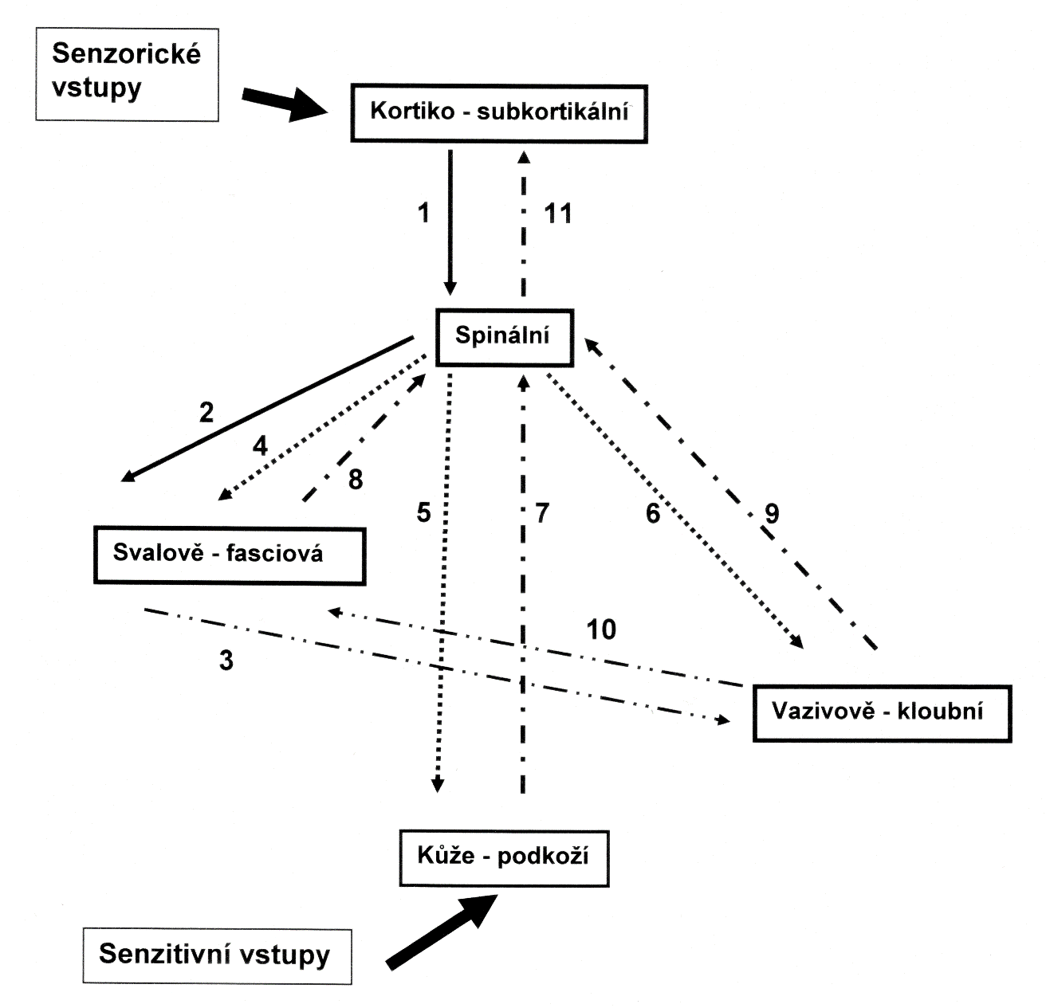
Řízení motoriky
Primární popud – idea – přípravná fáze úmyslného pohybu – programování – centrální příkaz – realizační fáze pohybu – aktivace motoneuronů – zpětná vazba

Slide 5
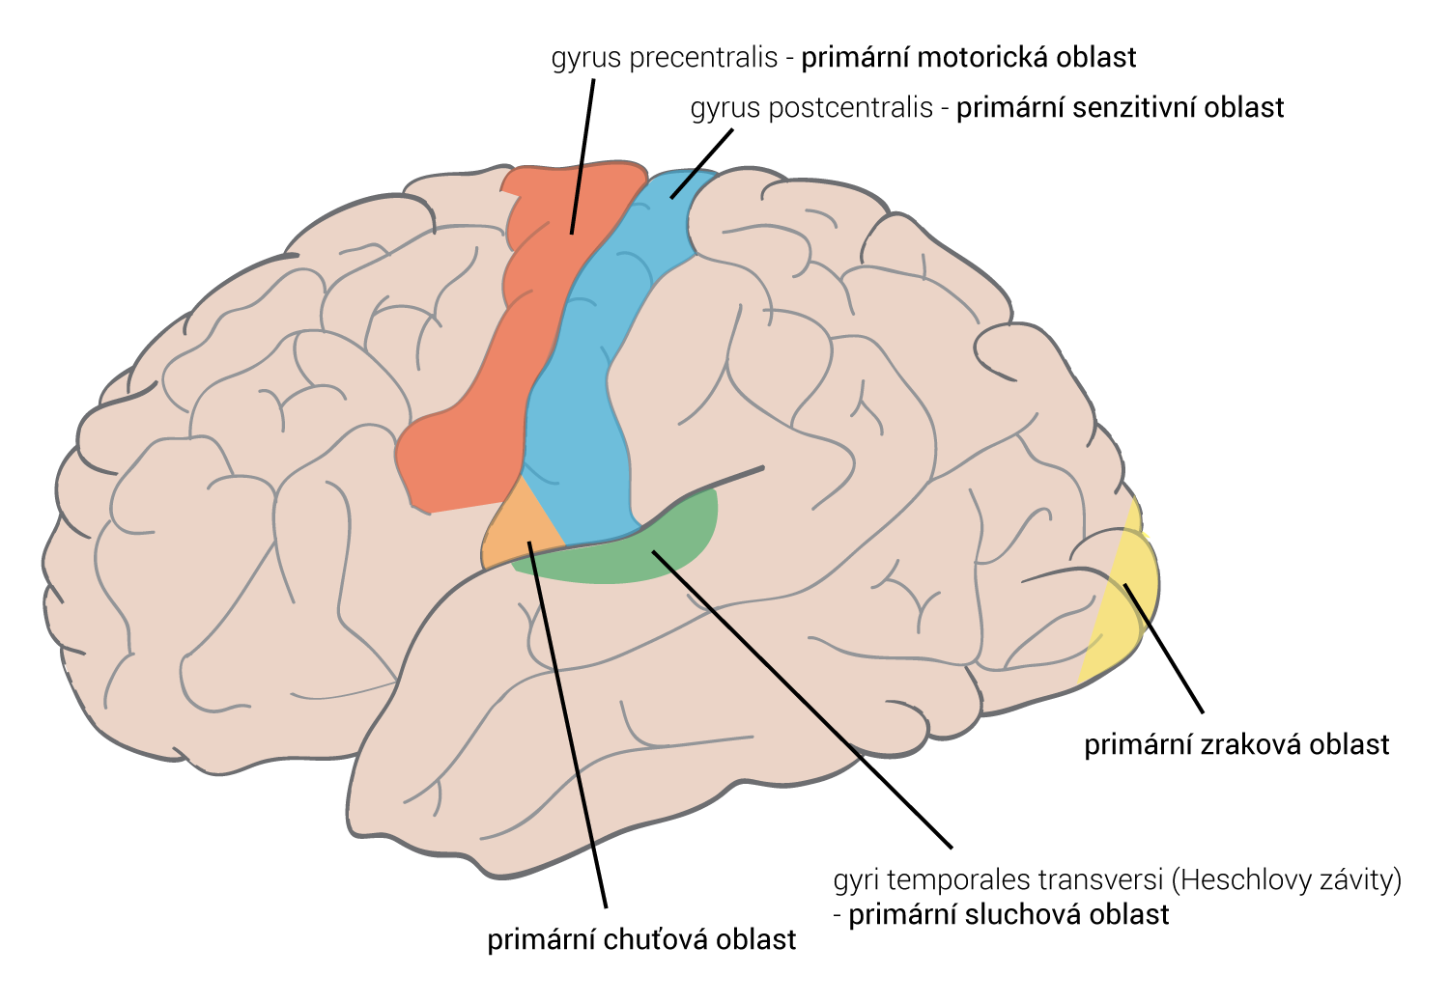
Etáž kortiko-subkortikální
Kortikální úroveň
Kortex
  Nejvyšší řídící a integrační centrum
  Řízení volní motoriky
  Pyramidový a extrapyramidový systém
Primární motorická kůra
  Gyrus praecentralis
Sekundární motorická kůra
Premotorická kůra
http://www.cnsonline.cz/?p=139

Slide 6
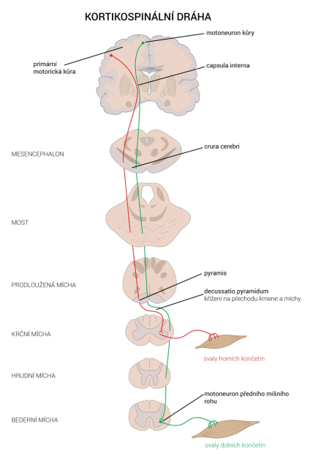

Slide 7
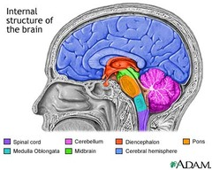
Etáž kortiko-subkortikální
Subkortikální úroveň
Mezistupeň mezi míšní a korovou úrovní řízení pohybu
Fylogeneticky nejstarší struktury mozku
Cílená mimovolní motorika (příjem potravy automatické pohyby očí, lokomoce)
Ochranné mechanizmy (nocicepce)
https://www.google.com/search?q=gyrus+praecentralis&client=firefox-b&source=lnms&tbm=isch&sa=X&ved=0ahUKEwiGtoXjlpjeAhXKNcAKHYnIBn4Q_AUIDigB&biw=1519&bih=719#imgrc=uKPvdRuw8oK_5M:

Slide 8
Etáž kortiko-subkortikální
Subkortikální úroveň
Mozkový kmen (prodloužená mícha, Varolův most, střední mozek) – kontrola řízení hrubé motoriky, kontrola svalového tonu, řízení koordinace autonomního, endokrinního a somatického systému (polykání, kašel…)
  MO – dýchání, činnost srdce a cév, polykání, žvýkání, kašel, kýchání, zvracení; posturální reflexy a řízení svalového tonu
  Varolův most – regulace dýchání, nepodmíněné reflexy spojené s motorikou očí a artikulací
  Střední mozek – reflexy spojené s úlekem, nepodmíněné zrakové a sluchové reflexy (za světlem), koordinace a kontrola pohybů očí, vzpřimovací reflex

Slide 9
Etáž kortiko-subkortikální
Subkortikální úroveň
Retikulární formace – prochází celým mozkovým kmenem
  Dechové centrum
  Reguluje krevní tlak
  Vegetativní, trávící a endokrinní funkce
  Bdělost
  Vzpřímený stoj a poloha těla
  Regulace svalového tonu
  Řídí tok senzorických informací do vyšších center

Slide 10
Etáž kortiko-subkortikální
Subkortikální úroveň
Mozeček
  Archicerebellum – udržování vzpřímené polohy při stoji a chůzi, řízení automatických očních pohybů
  Paleocerebellum – komparátor při porovnání zamýšleného pohybu a reálného provedení
  Neocerebellum – plánování a programování volních pohybů

Slide 11
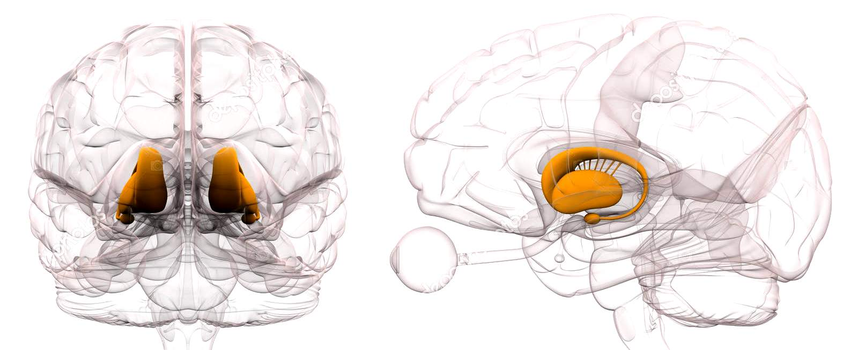
Etáž kortiko-subkortikální
Subkortikální úroveň
Bazální ganglia – nukleus caudatus, putamen, globus pallidum
  Pomocná motorická koordinační ústředí v hloubce mozkových hemisfér
  Koordinace neúmyslné (reflexní) hybnosti s úmyslnými pohyby
  Tlumivý vliv na korové i podkorové motorické funkce – potlačují nežádoucí pohybové činnosti
  Zabezpečují převod plánu do programu
  Určují parametry pohybu
    Sílu, směr, rychlost, amplitudu pohybu
https://vk.com/page-58536348_53308321

Slide 12
Etáž kortiko-subkortikální
Subkortikální úroveň
Mezimozek – thalamus a hypothalamus
  Thalamus – kontroluje, přepojuje a moduluje senzitivní vzruchy jdoucí do kůry
  Hypothalamus – řídí vegetativní funkce organizmu
    Centrum endokrinní soustavy
    Logistika pro pohyb

Slide 13
Etáž kortiko-subkortikální
Subkortikální úroveň
Limbický systém – emoční motorický systém – uskupení struktur – okraje koncového mozku, mezimozku a středního mozku
  Vzniká zde popud k pohybu
  Emocionální potřeby vztažené k biologickým pudům
  Percepce bolesti
  Vyhodnocování smyslového vnímání
  Motivační centra
  Chování, emoce, paměť, pozornost

Slide 14
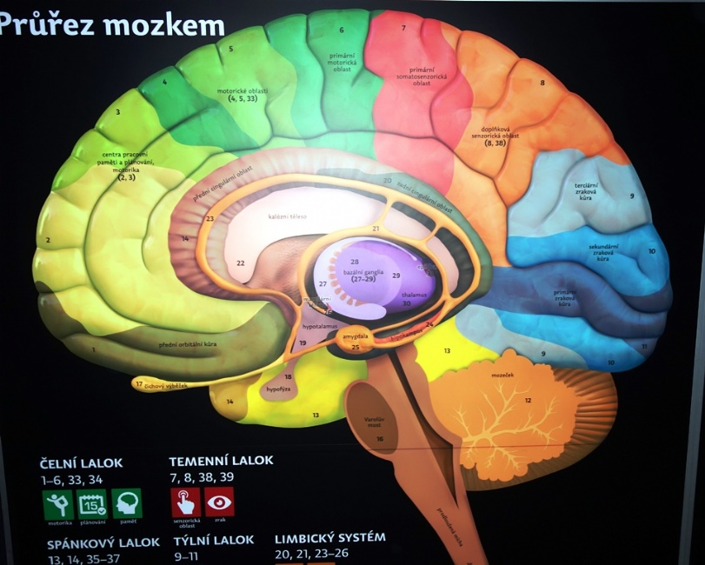
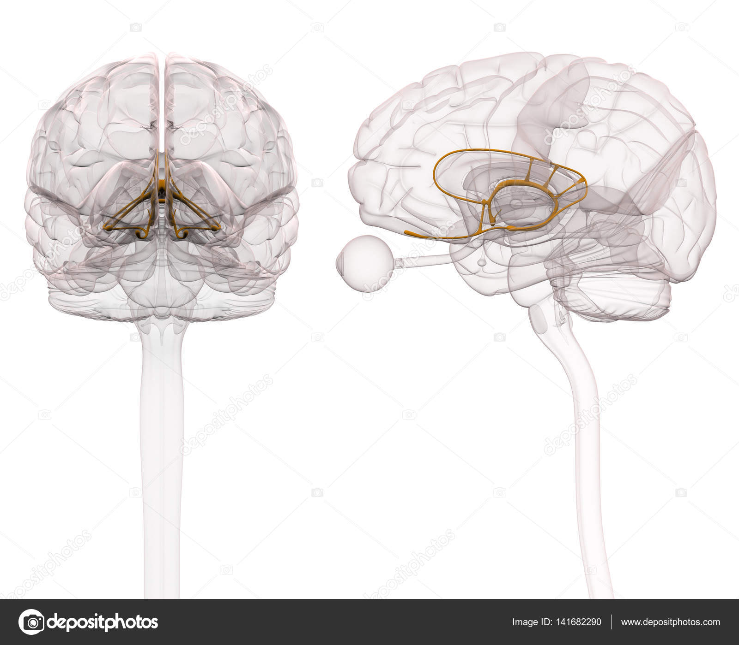
https://cz.depositphotos.com/141682290/stock-photo-limbic-system-brain-anatomy-3d.html
http://www.msstistko.cz/sovicky-v-pevnosti-poznani-lidske-telo-jako-puzzle-fotogalerie-4900.html

Slide 15
Etáž kortiko-subkortikální
Extrapyramidový systém
extrapyramidový systém – souhrn všech korových a podkorových jader a jejich spojení (drah), které nejsou součástí pyramidové dráhy. Je zodpovědný za udržení svalového napětí (tonu) a za koordinaci pohybů. Činnost e. s. probíhá mimovolně a souběžně s volní pohybovou aktivitou zahajovanou pyramidovou drahou a příslušnými korovými oblastmi mozku, z nichž vychází. Součástí e. s. jsou zejm. bazální ganglia, struktury mozkového kmene (nucl. ruber, substantia nigra, centra pro rovnováhu, retikulární formace aj.), mozečku (nucl. dentatus) a nesčetné spoje jak mezi nimi, tak s ostatními částmi nervového systému (kůrou, míchou aj.)

Slide 16
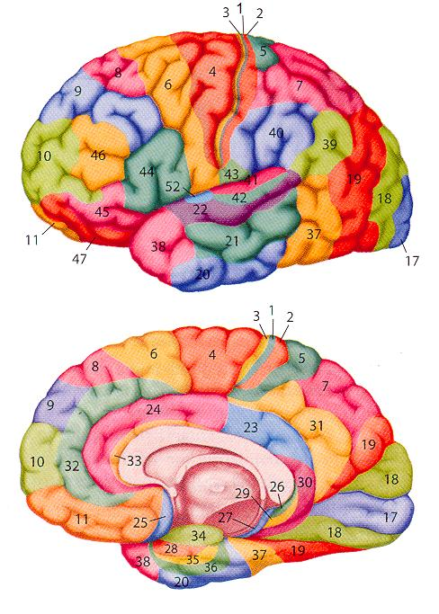
Mozková kůra
Dělení z hlediska vývoje
  Paleocortex – funkční korové oblasti pro čich
  Archicortex – v hloubce temporálního laloku – limbický systém
  Neocortex – uspořádán do 6ti vrstev
    1. vrstva – glie a nervová vlákna
    2. a 4. vrstva – malé granulární buňky
    3. a 5. vrstva – velké pyramidové buňky
    6. vrstva – vřetenité buňky
52 oblastí (areae) – cytoarchitektonická mapa
https://www.wikiskripta.eu/w/Mozkov%C3%A1_k%C5%AFra#Asocia.C4.8Dn.C3.AD_korov.C3.A9_oblasti

Slide 17
Mozková kůra
Funkční korové oblasti
Motorika
  Primární motorická oblast
  Sekundární motorická oblast
  Premotorická oblast
  Frontální okohybné pole
Senzitivní a senzorické vjemy
  Primární senzitivní oblast
  Sekundární senzitivní oblast
  Zraková, sluchová, čichová a chuťová oblast
Řeč
  Brocovo motorické centrum
  Wernickeho senzitivní centrum

Slide 18
Mozková kůra
Asociační korové oblasti
  Nejsou typické pro vykonávání jediné funkce, ale integrují somatické, senzitivní a senzorické vjemy
  Zajišťují integraci senzorických podnětů, ovlivňují složité utváření osobnosti - jednání, chování, emoce.

